Slide 1
Les Incas: cours 1
Luc Guay, Ph.D, didactique de l’histoire
Université du Troisième Âge, mai – juin 2017

Slide 2
Ma page web
lucguay.espaceweb.usherbrooke.ca/lguay/accueil.html
Cliquez sur l’onglet: Le Pérou des Incas
Notes de cours: power point et en format Word

Slide 3
plan
1. l’histoire et ses « problèmes »
2. sens du mot précolombien
3. nos sources pour comprendre
4. une chronologie
5. les pré-incas

Slide 4
Ligne du temps historique

Slide 5
L’histoire et les traces à interpréter!
L’histoire = discipline d’interprétation…
Travailler avec traces:
Partielles… et
Partiales…
Pour mieux saisir une civilisation, il faut observer et analyser ces traces
Nos connaissances construites jusqu’à présent permettent d’identifier une parcelle de l’histoire des civilisations à l’étude…

Slide 6
Des traces qui « parlent »
Faut apprendre à les « décoder »
Faut apprendre à ne pas se limiter aux opinions, mais à traquer les faits!
Faut observer ces « traces » , les analyser, recouper les informations
Travail … sans fin ☺

Slide 7
Les civilisations précolombiennes…
1. que signifie cette expression?
Se rapporte à l’histoire des peuples qui vivaient en Amérique avant l’arrivée de Christophe Colomb en …1492.
En Amérique centrale:
Olmèques, Toltèques, Teotihuacan, Zapotèques, Mixtèques, Aztèques et Mayas;
En Amérique du Sud:
Chavin, , Moches (mochicas), Chimu, Nazca, Incas, …
En Amérique du Nord: Iroquoiens, Algonquiens…

Slide 8
Pourquoi l’intérêt des Européens pour l’Amérique?
Chute de Constantinople en 1453
les Ottomans gèrent désormais route vers l’Asie
Contrôlaient route de la Soie vers Chine, Inde…
Exigeaient taxes
Pour Européens, fallait trouver une autre route…pour rentabiliser les coûts de transports...

Slide 9
Route de la soie (terrestre et maritime) sous contrôle Ottoman depuis 1453
Venise
Gênes
Constantinople
Xian
Canton
Calcuta
Mogadiscio

Slide 10
L’intérêt des Européens de trouver une nouvelle route
Les rois espagnols et portugais à la fin du 15e s et au 16e s:
Engagent des explorateurs pour trouver une nouvelle route pour se rendre en Chine, en Inde…
la terre est ronde désormais☺
expéditions dirigées vers l'ouest…
Se frappent sur un « mur »: l’Amérique!

Slide 11
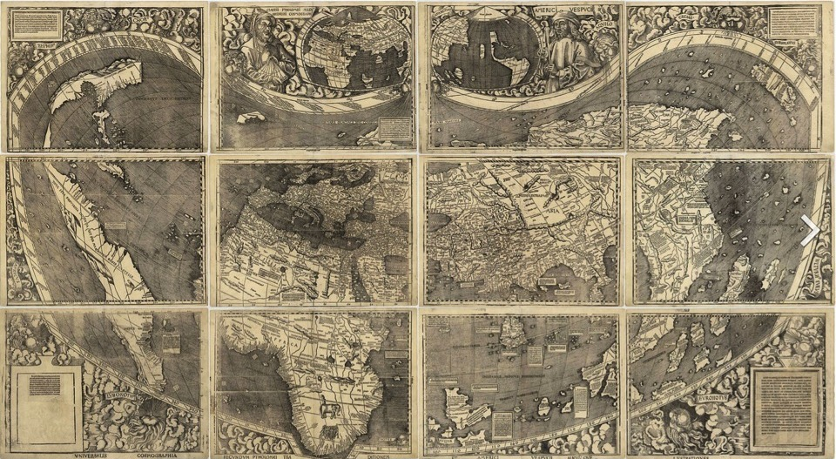
Carte dessinée en 1507 par Martin Waldseemüller en l’honneur de l’explorateur florentin Amerigo Vespucci, qui avait affirmé que les terres découvertes par Colomb faisaient partie d’un vaste continent.

Slide 12
Ce fut le début de grandes aventures!
La recherche de nouvelles routes coûtaient cher!
Cela permit toutefois de mettre à profit de nouvelles inventions:
Les caravelles
Les gouvernails d’étambot
Les portulans
Les astrolabes

Slide 13
Explorations européennes pour se rendre en Asie…

Slide 14
Les empires espagnol, portugais, français et britannique : 15e et 16e s
Canada
Terre-Neuve
Empire ottoman
Cap Vert
Haiti
Mexique
Sénégal
Pondichéry
, Antilles
Goa
Équateur
Pérou
Chili
Brésil
Philippines
Mozambique
Cap Bonne Espérance
Argentine

Slide 15
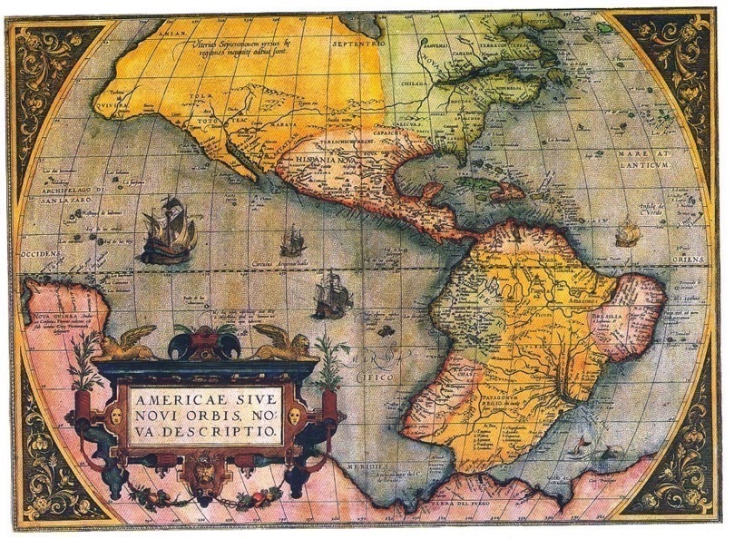
L’Amérique en 1587
. Grube, 2000, p. 373

Slide 16
Les peuples « rencontrés » par les Espagnols au 16e s en Amérique
Retenons entre autres:
Les Mayas (Mexique, Guatémala, Honduras, Belize, Salvador)
Les Aztèques (Mexique)
Les Incas (Pérou)
Les Pascuans (Ile de Pâques, au 18e s)

Slide 17
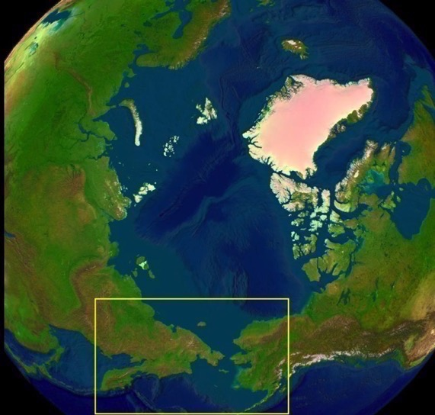
Hypothèses sur les origines des peuples précolombiens
Hypothèse 1:
par le détroit de Béring il y a 15 000 à
20 000 ans…
La dernière période glaciaire: il y a 13 000 ans.

Slide 18
Hypothèses 1, 2, 3 et 4
90 km
1
2
4
3

Slide 19
Les points communs des civilisations précolombiennes à l’arrivée des Espagnols
Furent conquises par les Espagnols au 16e s
Ne connaissaient pas l’usage du fer
Ne connaissaient pas l’usage des armes à feu
Ne connaissaient pas l’usage de la roue
Pratiquaient une religion polythéiste
Furent considérées par les Européens comme étant des peuples « barbares » qu’il fallait « civiliser » en les christianisant et en les obligeant à s’approprier les coutumes européennes.

Slide 20
Qui étaient ces premiers Européens à « s’installer » en Amérique
Conquistadores et les missionnaires
6.1. Conquistadores:
aventuriers, explorateurs à la solde des souverains d’Espagne et du Portugal
Assoiffés de richesses (or, argent, bijoux)
Sans scrupules envers les peuples conquis
Assassinats, pillage, maltraitance
N’ont pas trouvé d’or ou d’argent chez les Mayas
Vont se tourner vers Aztèques au Mexique et les Incas au Pérou à la recherche des « cités d’or » révélées par les …Mayas!
Chroniqueurs: certains sont partiaux ( Pedro Pizarro, Diego de Trujillo, Pedro Sarmiento de Gamboa), d’autres impartiaux (Pedro Cieza de Leon, Juan de Betanzos)

Slide 21
Conquistadores espagnols; peinture à l’huile, Santa Fe

Slide 22
…les missionnaires
Christianisation forcée de la population
Des églises ont été construites sur les fondations des temples « indiens »
Ordres mendiants: Franciscains, Dominicains, Augustins
Modification de leur façon de vivre (vêtements, habitations…)
détourner les populations de leurs anciennes coutumes
Interdiction de parler et d’écrire les langues « amérindiennes »
Livres furent brûlés
Dénonciations des exactions contre les Incas: Frère Marcos de Nice, Bartolomé de Las Casas, Cristobal de Molina, José de Acosta

Slide 23
Mais aussi des …Incas métissés
Guaman Poma de Ayala: histoire illustrée des Incas (1615)
(400 dessins); son ouvrage n’a été retrouvé qu’en 1908 à… Copenhague!
Garcilaso de la Vega
Métis, rédige en 1609 « Commentaires royaux des Incas
On a recensé environ 20 chroniques

Slide 24
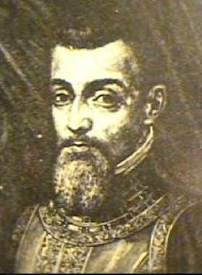
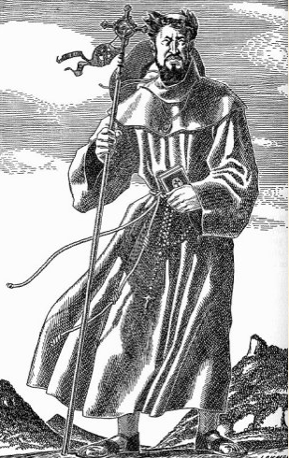
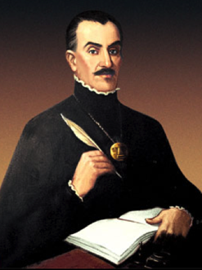
Molina
Las Casas.
De la Vega
Chroniqueurs du 16e s.
Marc de Nice

Slide 25
Nos sources
les traces archéologiques :
Vases
Fresques
Édifices civils, religieux, funéraires
Objets de la vie quotidienne
Bijoux, sculptures
Calendriers
Les écrits des missionnaires et de contemporains
Les Quipu des Incas (non déchiffrées…)

Slide 26
Un quipu inca

Slide 27
Géographie du territoire
3 zones:
1. la côte
Désert
Entre 5 et 100 km de large
2. les Andes
Plus longue chaîne de montagnes: 7500 km!
Mot quechua = Anti = « crète élevée »
3. la forêt amazonienne
60% du territoire, 10% population!

Slide 28
Une chronologie
8000-2000 av. J.C. : Période Précéramique
2000-1250 av. J.C. : Céramique
1250 – 1 av. J.C. : Formative
1 – 800 : Apogée
800- 1300 : Fusionnelle
1300 – 1532 : Impériale
1532 : Conquête espagnole

Slide 29
La préhistoire
Peinture rupestre de la grotte de TOQUEPALA (sud du Pérou) : 5 000 av. J.C.
Scène de chasse.

Slide 30
La plus ancienne ville d’Amérique
Caral (200 km au nord de Lima): 3500-3000 av. J.C., fouillée en 1995! Grand temple (pyramide de 28 m de haut en pierre) et amphithéâtre. Photo: Caral Project.

Slide 31
Les pré-incas…
Nom donné aux peuples conquis par les Incas depuis le 13e s…
Ces peuples ont connu des organisations sociopolitiques, économiques et culturelles qui ont influencé le peuple inca.
Leurs origines remontent à au moins 3000 ans av. J.C.
Le terme inca est inapproprié pour parler de cette civilisation:
Mot désignant le souverain: l’Inca (Sapa Inca)
Nous devrions parler des Quechuas
C’est aussi le nom donné à la langue commune imposée par les Quechuas (Incas)
Le mot Inca signifierait « l’Esprit »

Slide 32
Les pré-incas...
dès le 4e millénaire et jusqu'au 2e millénaire av. J.C.:
sédentarisation des populations
Inventions:
canaux d'irrigation
culture du coton pour le tissage
invention du métier à tisser
culture de légumes: courge, piment, haricot, arachide, avocat, coca et surtout le ...maïs
élevage du lama : viande, cuir, laine, travail, transport en caravanes.

Slide 33
Les pré-incas
entre 2000 et 900 av. J.C.:
construction d'édifices en hauteur
pyramide de Mojeque (27 m de haut)
temples: complexes architecturaux avec passages, chambres
connaissance astronomie:
prédire moments semences et récoltes

Slide 34
Les pré-incas: de 1500 av. J.C. à 1450 ap. J.C.
1500 av. J.C. – 1200 ap. J.C. = Tiwanaku
1200-200 av. J.C. = Chavin
700 av. J.C – 100 ap. J.C.. : Paracas
300 av. J.C. -700 ap. J.C. : Moche (Mochica)
100-700 : Nazca
700-1500 : Chachapoyas
800-1100 : Huari
700-1300 : Lambayeque (ou Sican)
1100-1440 : Chimu

Slide 35
Lambayeque
Moche
Chimu
Chachapoyas
Chavin
Huari
Paracas
Nazca
Tiwanaku

Slide 36
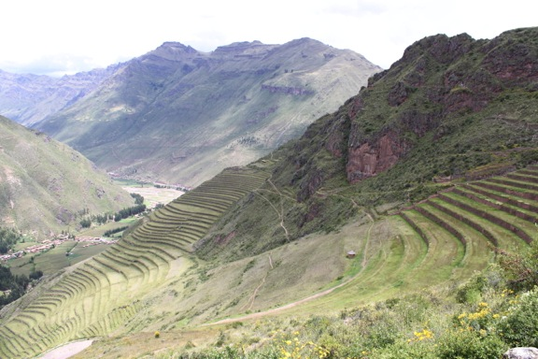
Réalisations des pré-incas: 1. Tiwanaku (Tihuanaco)(1500 av. J.C. – 1200 ap. J.C).
Sud du Pérou, Bolivie, nord Chili
Organisation des pentes des montagnes en terrasses (les waru waru) : jusqu’à 4000 m d’altitude!
Mise au point de canaux alimentant les terrasses
Utilisation métallurgie
Micro-climat créé: soleil chauffant l’eau le jour évitant le gel durant la nuit.
Cultures: pomme de terre, quinua, coca
Déclin vers 12e s. au profit des peuples Huari et Chimu.
Exemple de culture en terrasses à Pisaq, ( photo Luc Guay)

Slide 37
Tiwanaku (1500 av. J.C. – 1200 ap. J.C).
Porte du Soleil 4 m de large sur 3 m de haut. Début du culte de Viracocha dont vont hériter les Incas.:

Slide 38
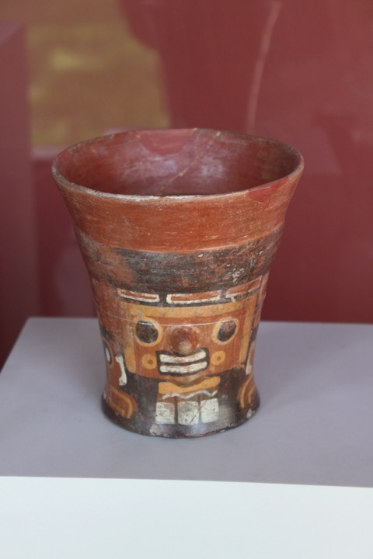
Tiwanaku (1500 av. J.C. – 1200 ap. J.C).
Vases Tiwanaku, 100-1100;
pas utilisation de tour de potier.
( photos Luc Guay)

Slide 39
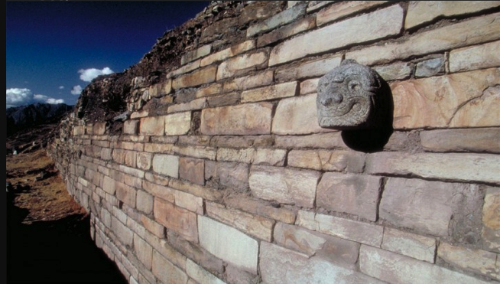
Réalisations des pré-incas: 2. Chavin (1200-200 av. J.C. )
Territoire s’étendant sur 1000 km (800 km au nord de Lima, et 200 km au sud)
Introduction métallurgie ( bronze et or);
Déclin au profit des peuples voisins.
Pyramide « El Castillo » 1400 av. J.C., construite en pierre taillée et ornée de têtes en pierre

Slide 40
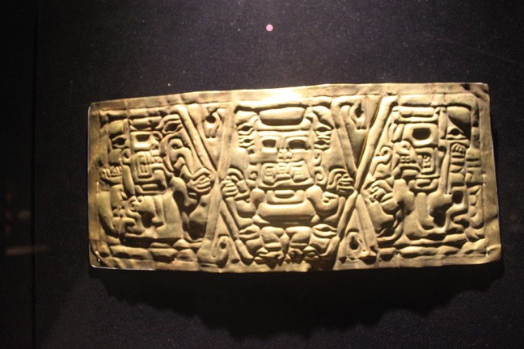
2. Chavin (1200-200 av. J.C. )
bouteille
Couronne en or: 1200-1 av. J.C.
( photos Luc Guay)

Slide 41
2. Chavin (1200-200 av. J.C. )
Stèle surnommée El Lanzón, principale divinité de la culture Chavin. Monolithe de 4,60 m de haut, tête de félin. Au sommet, on retrouve un petit canal qui aurait servi à recevoir le sang des victimes qui arrosait la tête et la bouche de la divinité.

Slide 42
2. Chavin (1200-200 av. J.C. )
Stèle de Raimondi: 1,95 m de haut, 74 cm de large, 17 cm d’épaisseur. Personnage avec des caractéristiques zoomorphes (félin, serpents).

Slide 43
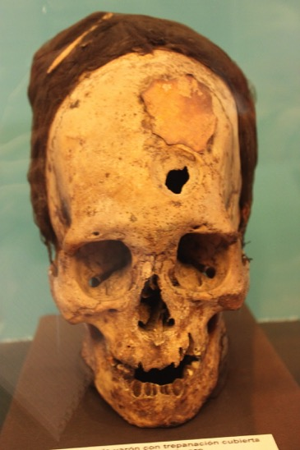
Réalisations des pré-incas: 3. Paracas (700 av. J.C – 100 ap. J.C.. )
Au sud de Lima (250 km)
Reconnus comme de célèbres tisserands
Ont pratiqué la trépanation de crânes (pratiques religieuses ?)
Ainsi que la déformation crânienne afin de distinguer les classes sociales.
Déclin au profit du peuple Nazca
( photo Luc Guay)

Slide 44
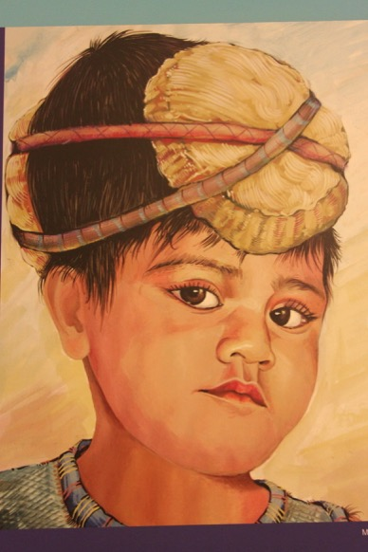
3. Paracas (700 av. J.C – 100 ap. J.C.. )
Déformation crânienne chez les Paracas
( photos Luc Guay)

Slide 45
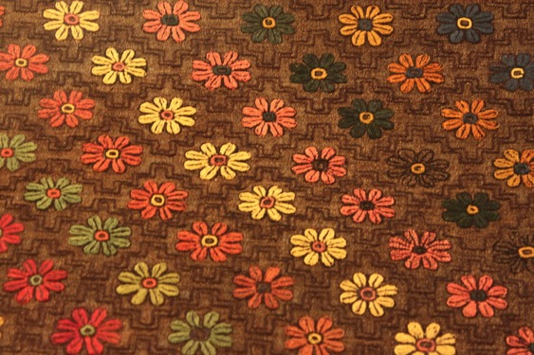
3. Paracas
(700 av. J.C – 100 ap. J.C.. )
Tissus chez les Paracas
( photos Luc Guay)

Slide 46
3. Paracas (700 av. J.C – 100 ap. J.C.. )
Chemise ou unku chez les Paracas; ( photo Luc Guay)

Slide 47
3. Paracas (700 av. J.C – 100 ap. J.C.. )
Tombe paracas avec « fardos funéraires »: momies avec costumes et biens. On a retrouvé des tombes qui contenaient jusqu’à 400 momies, en position fœtale. ( photo Luc Guay)

Slide 48
Réalisations des pré-incas: 4. Moche (ou Mochica), (300 av. J.C. -700 ap. J.C.)
Nord du Pérou
Reconnus comme étant de célèbres céramistes
Ont organisé des canaux d’irrigation et des réservoirs d’eau dans le désert
Ont édifié des temples – pyramides (soleil et lune)
Déclin au profit du peuple Lambayeque (Sican) et Chimu.

Slide 49
La tombe du Señor de Sipán est une découverte importante (vers 250 ap. J.C.) en 1987: roi Moche enterré avec 8 personnes, des lamas, un chien, des céramiques et des objets en or et pierres précieuses…
Musée de Lambayeque

Slide 50
4. Moche (ou Mochica), (300 av. J.C. -700 ap. J.C.)
Pyramide du Soleil, à 5 degrés: 6e-9e s. Au-dessus, une pyramide de 23 m de haut.
340 m x 220 m, 130 millions de briques. 200 000 ouvriers y auraient travaillé.

Slide 51
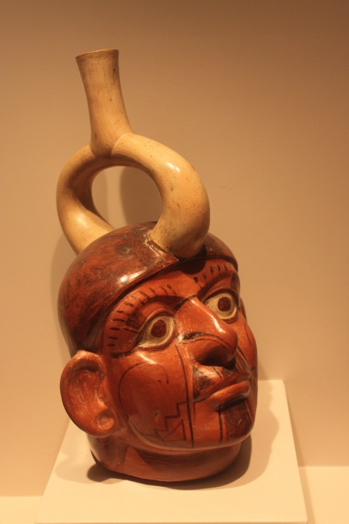
4. Moche (ou Mochica), (300 av. J.C. -700 ap. J.C.)
Vases Mochica: apogée de la céramique:
vases portraits, sacrifices rituels et
thèmes érotiques
( photos Luc Guay)

Slide 52
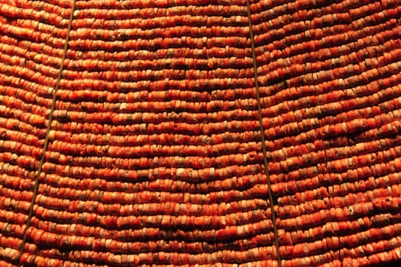
4. Moche (ou Mochica), (300 av. J.C. -700 ap. J.C.)
Collier moche, coquillages
( photos Luc Guay)

Slide 53
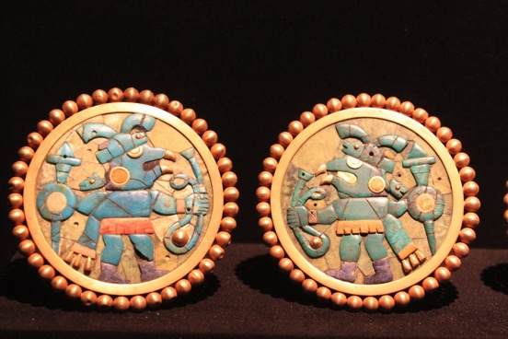
Ornement de nez et boucles d’oreilles, moche
( photos Luc Guay)
4. Moche (ou Mochica), (300 av. J.C. -700 ap. J.C.)

Slide 54
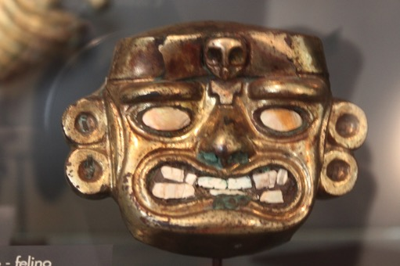
4. Moche (ou Mochica), (300 av. J.C. -700 ap. J.C.)
Couronne et masque en or, moche
( photos Luc Guay)

Slide 55
4. Moche (ou Mochica), (300 av. J.C. -700 ap. J.C.)
Couteau pour trépanation, moche
( photo Luc Guay)

Slide 56
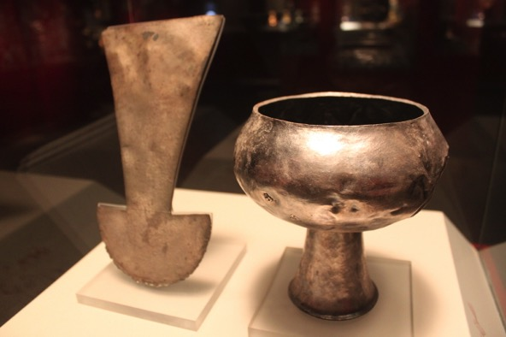
4. Moche (ou Mochica), (300 av. J.C. -700 ap. J.C.)
Sacrifices humains, moche, dieu égorgeur
( photos Luc Guay)

Slide 57
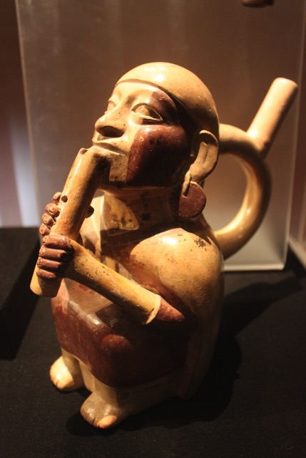
4. Moche (ou Mochica), (300 av. J.C. -700 ap. J.C.)
guerrier Mochica
( photos Luc Guay)
Flûtiste, moche

Slide 58
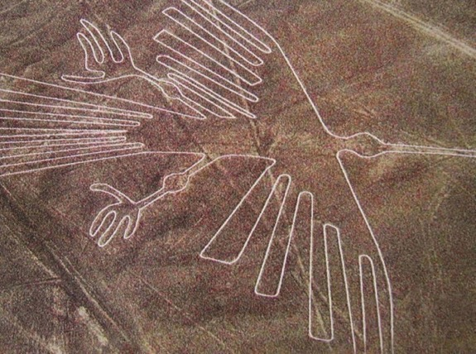
Réalisations des pré-incas: 5. Nazca, (100-700 )
Côte du Pérou, 450 km au sud de Lima
désert de la pampa del Ingenio;
Reconnus pour ses célèbres géoglyphes tracés dans le désert (périmètre de 50 km):
animaux, figures géométriques...
ne peuvent être vus que du ciel...

Slide 59
Géoglyphes de Nazca
Donneraient position du Soleil, Lune, certaines étoiles…ou bien indiqueraient direction puits…
Certains font 8 km!
Conservés depuis 2000 ans
300 « silhouettes »
Réalisées sur 700 à 800 ans.

Slide 60
Réalisations des pré-incas: 5. Nazca, (100-700 ), suite
- Ont aussi organisé des systèmes d’irrigation en plein désert (semblable à ceux des Mochicas): aqueduc semi-souterrain à Cantalloc près de Nazca.
Profondeur: 5 à 10 m! avec réservoirs (puquios)
- Ont réalisé des céramiques de grande qualité;
- Sépultures contenant plusieurs momies:
Enlèvement des viscères, corps enduits sel et épices (cf Chauchilla)
- Déclin au profit du peuple Huari (Wari).

Slide 61
5. Nazca, (100-700 )
développement céramique : - - colorants posés avant la cuisson
bandes de couleurs, motifs d’oiseaux, poissons, fruits stylisés. ( photo Luc Guay)

Slide 62
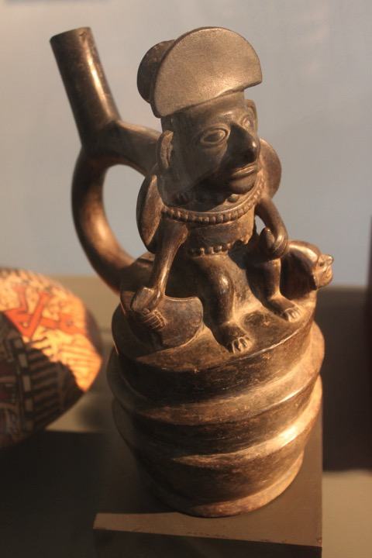
5. Nazca, (100-700 )
Sacrifices, nazca
( photos Luc Guay)

Slide 63
Les pré-incas
à partir de 600 ap. J.C.
villes se dotent de puissantes murailles

Slide 64
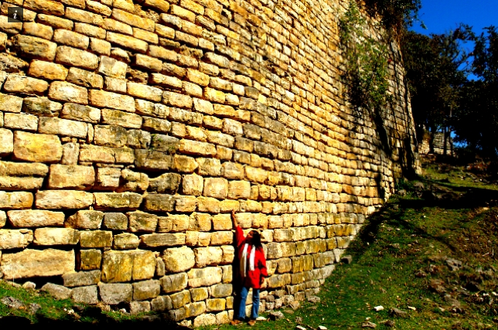
Réalisations des pré-incas: 6. Chachapoyas (700-1500 )
- Ont construit une forteresse ( Kuélap) comprenant 400 édifices circulaires et entourée d’une muraille de 20 m de hauteur!
cités construites en hautes montagnes;
Conquis par les Incas (1475)
Forteresse de Kuélap

Slide 65
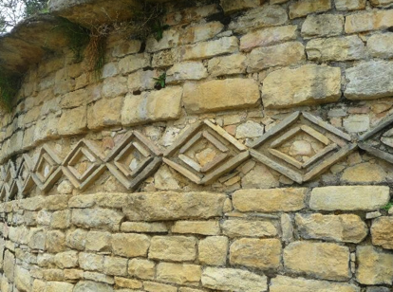
6. Chachapoyas (700-1500 )
Forteresse de Kuelap

Slide 66
6. Chachapoyas (700-1500 )
Purumachus: sarcophages de terre

Slide 67
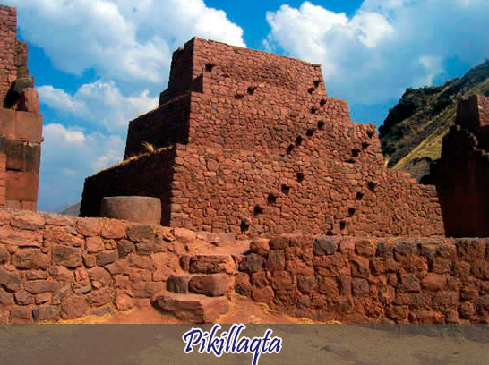
Réalisations des pré-incas: 7. Huari ou Wari (800-1100 )
Territoire s’étendant sur 1500 km (en montagnes et sur la côte);
Les Andes du Sud.
Influencée par peuple Tiwanaku;
Apogée du 7e au 10e siècles.
Cités avec murailles et pyramides.
Déclin vers 1000 au profit de Tiwanaku?
Pikillaqta, près de Cuzco, centre administratif

Slide 68
7. Huari ou Wari (800-1100 )
Pyramide Huaca (ou Waka= temple) Pucclana, à Lima, 19 m de haut, 3,5 millions de briques, construite vers. ( photo Luc Guay)

Slide 69
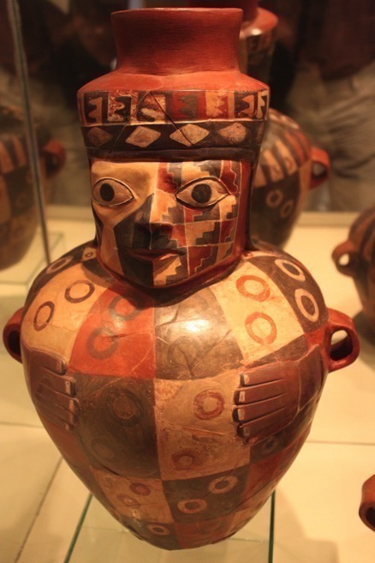
7. Huari ou Wari (800-1100 )
( photo Luc Guay)
Vases wari

Slide 70
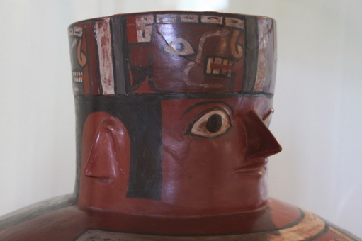
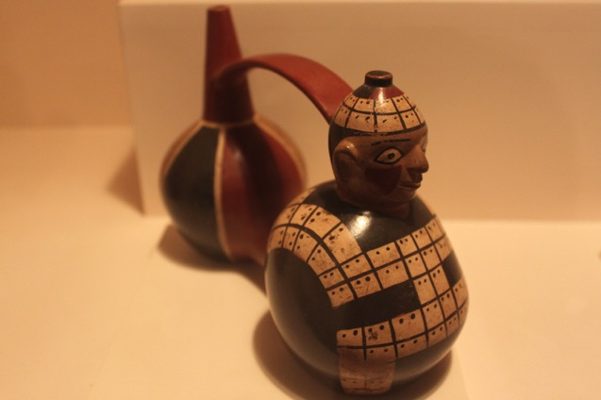
Guerrier wari et noble portant son chapeau
( photos Luc Guay)
7. Huari ou Wari (800-1100 )

Slide 71
7. Huari ou Wari (800-1100 )
Momie wari d’un enfant de 4-5 ans, 8e s.
( photo Luc Guay)

Slide 72
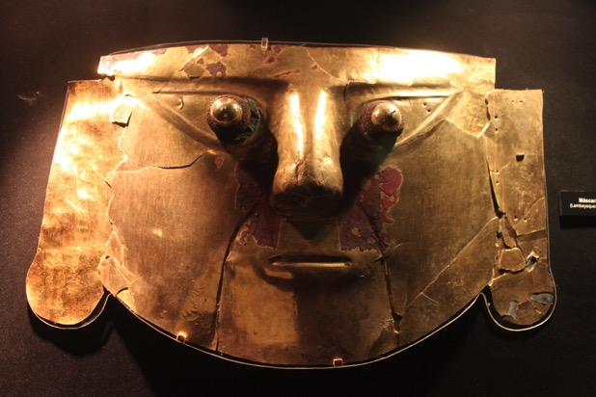
Réalisations des pré-incas: 8. Lambayeque ou Sican (700-1300 )
sur la côte, 800 km au nord du Pérou
Célèbres pour la fabrication de bijoux dont les fameux Tumi (couteau cérémoniel que les Incas vont populariser)
Vont perfectionner les canaux d’irrigation mis au point par les Mochicas
Vont construire de nombreuses pyramides hautes de 30 m de haut faites en adobe (briques séchées)
Déclin: catastrophe naturelle, au profit du peuple Chimu.
( photo Luc Guay)

Slide 73
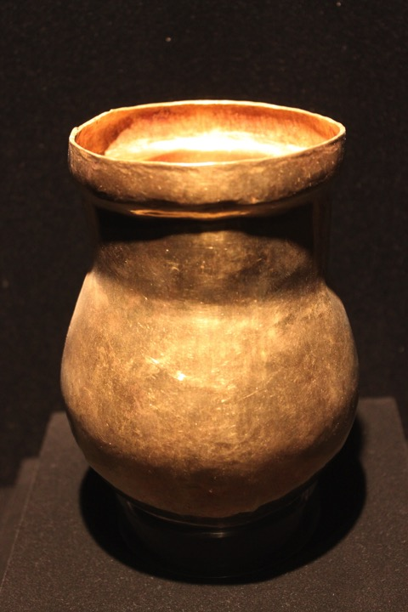
8. Lambayeque ou Sican (800-1600 )
Armure en argent doré et vase en or, lambayeque ( photo Luc Guay)

Slide 74
8. Lambayeque ou Sican (800-1600 )
Bouteille représentant une femme lambayeque
( photo Luc Guay)

Slide 75
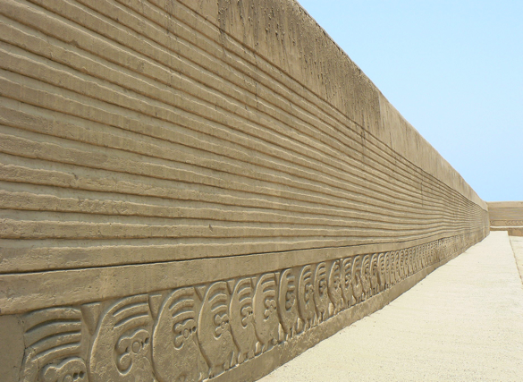
Réalisations des pré-incas: 9. Chimu (1100-1440 )
Sur la côte, au nord du Pérou
S'est emparé des peuples voisins (dont les Mochicas) pour former un grand royaume
Capitale célèbre, Chan Chan (près de Trujillo): 30 000 habitants.
Édifices en adobe (terre séchée)
Spécialisés dans la métallurgie et la céramique
population estimée à 50 000 ha.
Conquis par les Incas
Mur de la citadelle fortifiée de Chan Chan

Slide 76
9. Chimu (1100-1440 )
idole Chimu
( photo Luc Guay)

Slide 77
9. Chimu (1100-1440 )
Souverain chimu, (photo Luc Guay)

Slide 78
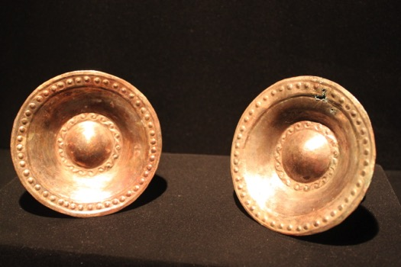
9. Chimu (1100-1440 )
;ièces tissées et boucles d’oreilles en or; (photo Luc Guay

Slide 79
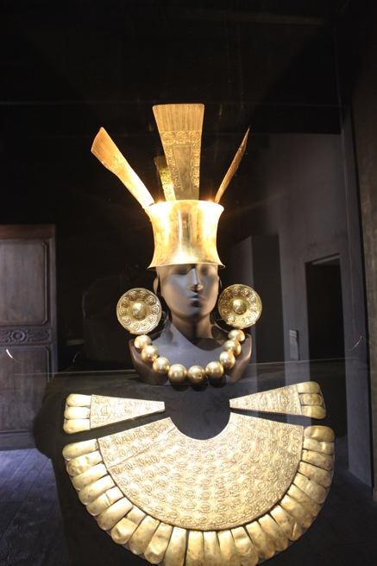
9. Chimu (1100-1440 )
Ornements en or portés par les souverains. (photo Luc Guay)

Slide 80
9. Chimu (1100-1440 )
Tumi ou couteau sacrificiel en or.

Slide 81
Conquêtes pré-incas
Tiwanaku (1500 av. J.C.): par Chimu, 1200;
Chavin (1200 av. J.C.): par Moche, 200 av. J.C.;
Paracas (700 av. J.C.): par Nazca, 100;
Moche (300 av. J.C.): par Lambayeque, 700;
Nazca (100): par Huari, 700;
Chachapoyas (700), par Incas, 1475;
Huari (800), par Tiwanaku, 1000?
Lambayeque (700): par Chimu, 1300
Chimu (1100): par Incas, 1440

Slide 82
Dictionnaire du Pérou ancien par Daniel Duguay
http://daniel.duguay.free.fr/dico_incas.htm

Slide 83
Au prochain cours…
Les Incas ou Quechuas:

Slide 84
Voyage au pays des Incas
Pérou, novembre 2017
Lima est à 6 400 km de Montréal…
16 jours
Lima, lac Titicaca, les lignes de Nazca, Cuzco et la vallée sacrée des Incas, Machu Picchu, forêt tropicale
Sites historiques, musées
Repas (sauf midi)
Transports
Guide francophone et…moi ☺
Coût:

